Slide 1


Slide 2


TODO SOBRE SABER PRO 2019
Grupo de Orientación y Apoyo Estudiantil -Goae
Vicerrectoría académica

Slide 3
Objetivo General
Brindar información general para la aplicación de la prueba SABER PRO

Slide 4
Objetivos específicos
Reconocer las acciones a seguir en cada uno de los momentos del proceso
1
2
Identificar los momentos fundamentales del proceso (pre-registro, gestión de estudiantes, recaudo e inscripción).

Slide 5
Requisitos
Haber aprobado el 75% de los créditos en un programa de formación
Estar matriculado
Entregar al GOAE: recibo de matrícula y copia de la cédula

Slide 6

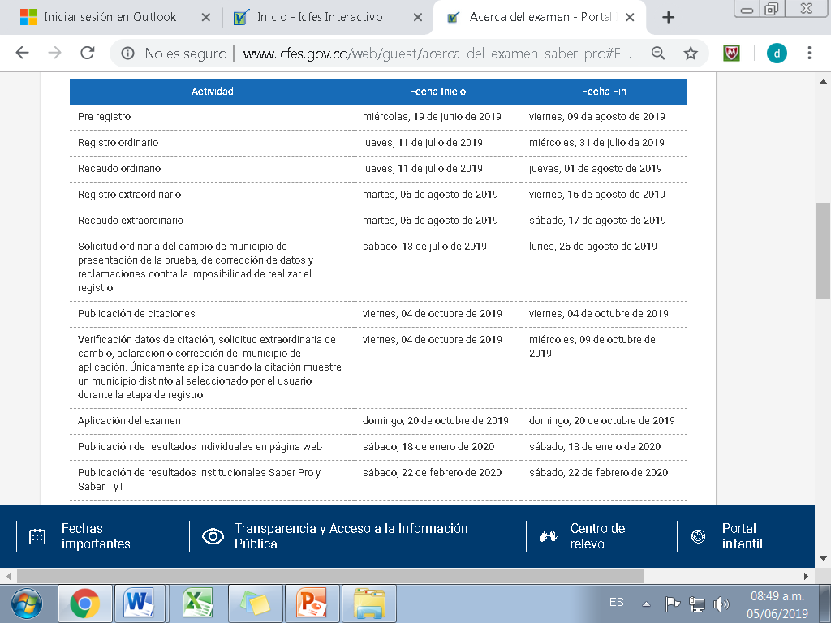
Cronograma

Slide 7
Cronograma
Registro y recaudo ordinario.
Del 11 de julio de 2019 al 31 de julio. $80.000 Instituciones de educación superior públicas .
Privadas $105.000
Registro y recaudo extraordinario Del 06 de agosto de 2019 al 17 de agosto. $118.000 Instituciones de educación superior públicas.
Extraordinario Privadas, $156.500.
Aplicación Domingo 20 de octubre de 2019

Slide 8
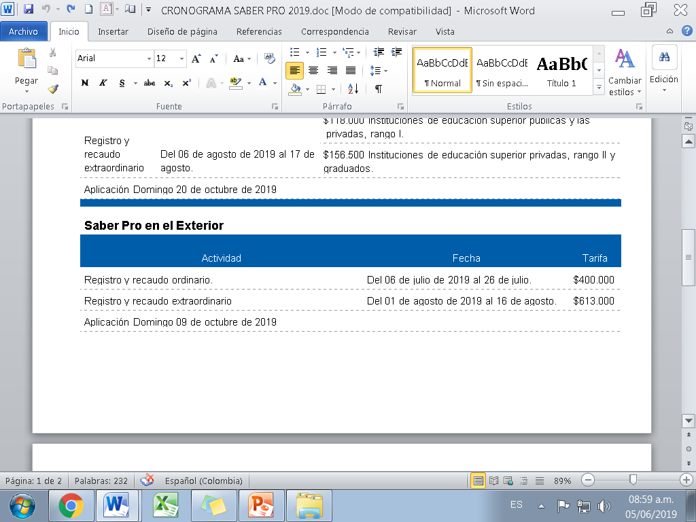
Cronograma saber pro exterior

Slide 9
TARIFAS saber Pro exterior
Población | Tarifa ordinaria 2018 | Tarifa ORD en SMDLV 2017 | Tarifa extraordinaria 2018 | Tarifa EXTRAORD en SMDLV 2017
tarifas del examen de estado de calidad de la educación superior - SABER PRO Y SABER TYT EXTERIOR | $381.000 | 15.5 | $584.000 | 23.7

Slide 10
Paso 1: Pre registro
El GOAE solicita el listado de estudiantes con el 75% de créditos aprobados
Esa base de datos se sube al sistema del ICFES. Pero todo el proceso se formaliza con el recaudo.

Slide 11
Paso 2: Recaudo
El estudiante entrega al GOAE recibo de matrícula y copia cédula.
El GOAE entrega el recibo de pago
Una vez cancelado el recibo de pago, debe entregarlo al GOAE junto con los documentos anteriormente solicitados .

Slide 12
Paso 3. Inscripción
.
24 horas después de haber pagado el recaudo, llegará a su correo un link, usuario y contraseña temporales.
Cambie usuario y contraseña por una que recuerde fácilmente.
Desarrolle el cuestionario socioeconómico de 37 preguntas.
Nota: Verifique el mensaje en la carpeta de correos no deseados.
Ingrese a la plataforma PRISMA ICFES www.icfesinteractivo.gov.co
Seleccione la opción Usuario PRISMA
Seleccione Oferta de examen Saber PRO nivel Profesional.
Seleccione la opción Inscripción.
Asegúrese de que al finalizar le aparezca una nota de Operación exitosa.
Al Terminar la operación descargue e imprima el pdf , el cual contiene el NUI o número único de inscripción por estudiante.

Slide 13
Paso 4. Citación
.
Ingrese nuevamente al sistema PRISMA ICFES con su usuario y contraseña
Ingrese al link Citación
20 de octubre
Presentación del examen
Conozca lugar y hora de presentación del examen Saber PRO
www.icfesinteractivo.gov.co
Imprima la citación
El viernes 4 de octubre se publicaran las citaciones.

Slide 14

El Examen de Estado de Calidad de la Educación Superior es un instrumento estandarizado para la evaluación externa de la calidad de la educación superior.

Slide 15
Con la publicación de la Ley 1324 de 2009 y el Decreto 3963 del mismo año, se dio una nueva orientación a los exámenes de Estado de la Educación Superior, el cual se estableció como obligatorio para obtener el título del nivel de pregrado.

Slide 16
¿Qué se evalúa?
Competencias Genéricas
Competencias Específicas

Slide 17
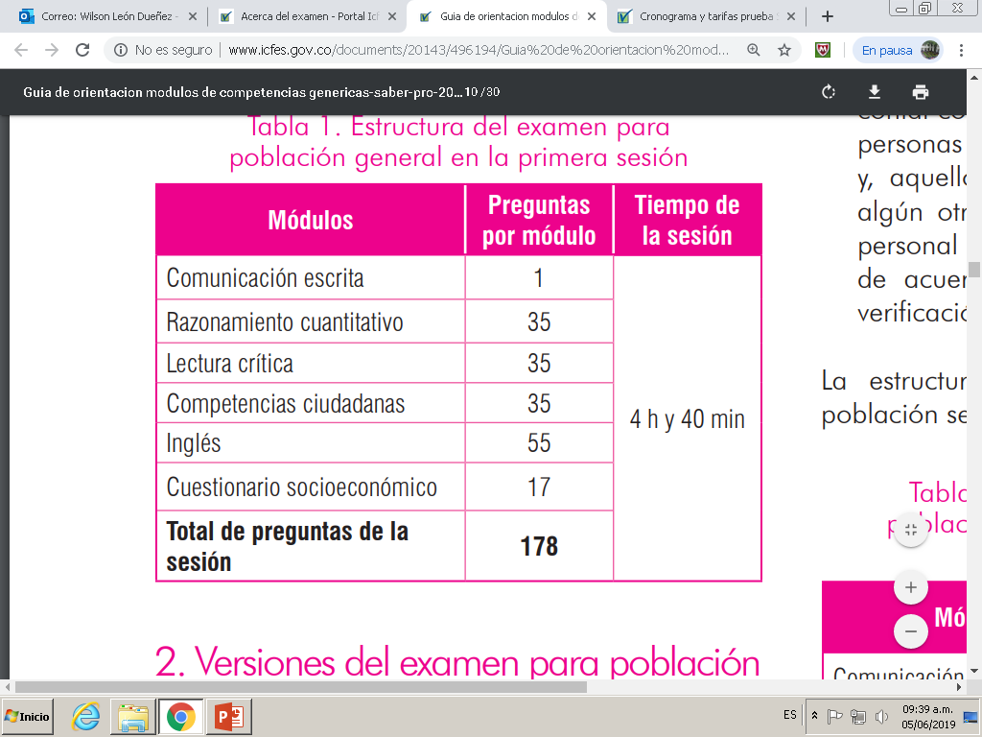
Estructura del examen para la población general, en la primera sesión.
1ra
sesión

Slide 18
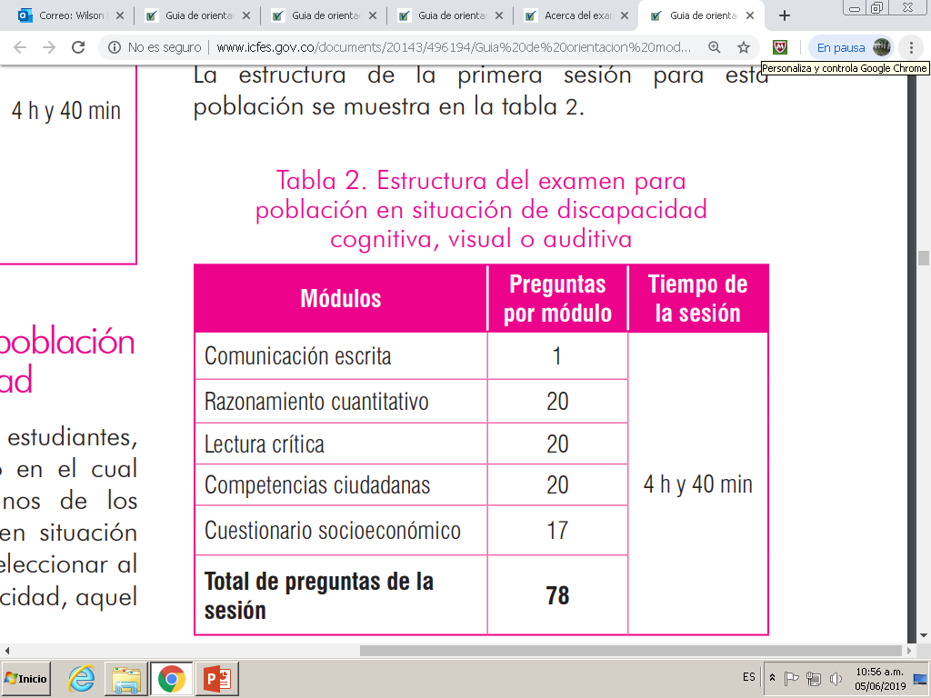
Estructura del examen para la población general, en la primera sesión.
Personas con discapacidad cognitiva, visual y auditiva.
1ra
sesión

Slide 19
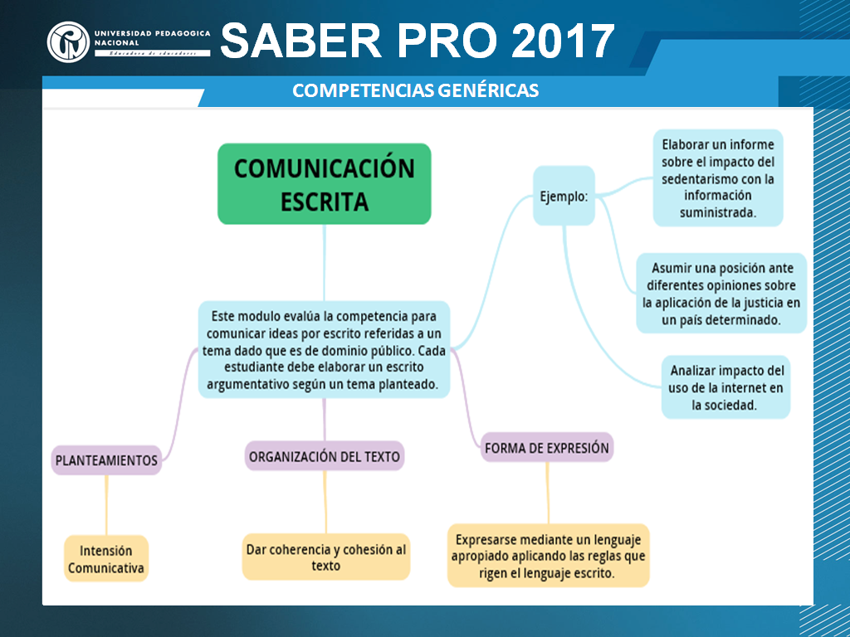
PREGUNTA DE COMUNICACIÓN ESCRITA

Slide 20
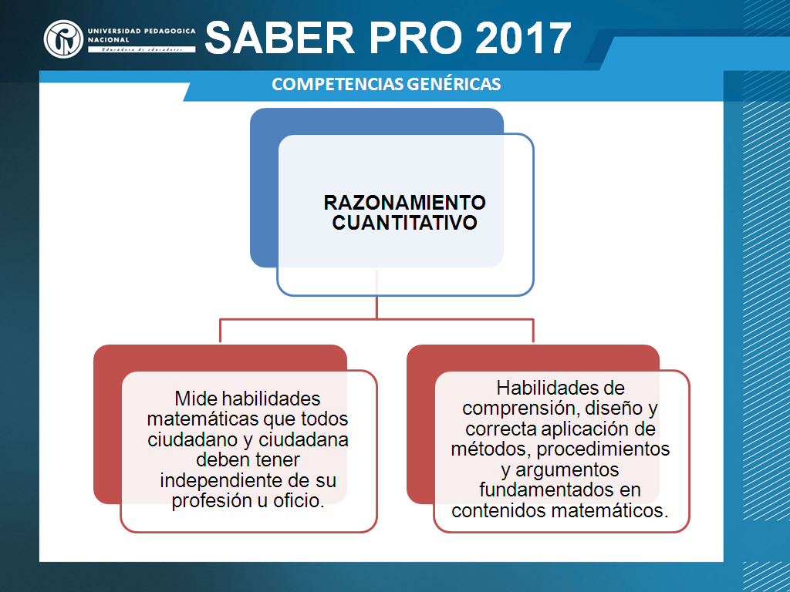
Módulo: Razonamiento cuantitativo.

Slide 21
Lectura crítica
Analiza las capacidades de entender, interpretar y evaluar textos que pueden encontrarse en la vida cotidiana y tomar posturas críticas frente a un texto, aunque no cuente con un conocimiento previo del tema tratado.
Módulo: Lectura crítica.

Slide 22
Módulo: Competencias ciudadanas
Competencia ciudadana
La prueba de competencias ciudadanas evalúa los conocimientos y habilidades que posibilitan la construcción de marcos de comprensión del entorno, los cuales promueven el ejercicio de la ciudadanía y la coexistencia inclusiva dentro del marco que propone la Constitución Política de Colombia

Slide 23

Módulo: Inglés
Evalúa la competencia para comunicarse efectivamente en inglés. Estas competencias, alineadas con el Marco Común Europeo permiten clasificar a los examinados en cinco niveles de desempeño A-, A1, A2, B1, B+.

Slide 24
A1 COMPRENDER Y UTILIZAR PALABRAS COTIDIANAS
A2 COMPRENDER FRASES Y EXPRESIONES DE USO FRECUENTE
B1 PRODUCIR Y COMPRENDER TEXTOS COHERENTES
B2 COMPRENDER TEXTOS COMPLEJOS

Slide 25
SESIÓN 2 | MÓDULOS
 | Enseñar
 | Formar
 | Evaluar

Slide 26
COMPETENCIAS ESPECIFICAS PARA PROGRAMAS EN EDUCACIÓN
Para evaluar los programas del área de educación se implementaron tres módulos que evalúan competencias comunes e interconectadas en valorar a los docentes en formación que mantienen su vigencia con los desarrollos en materia de formación inicial de maestros en el ámbito internacional, y con los documentos de política pública, formulados por el Ministerio de Educación Nacional en 2013 y 2014

Slide 27
MÓDULOS DE COMPETENCIAS
ENSEÑAR
Competencia para comprender, formular y usar la didáctica para favorecer los aprendizajes de los estudiantes
FORMAR
Competencia para re conceptualizar y utilizar conocimientos pedagógicos que permitan crear ambientes educativos para el desarrollo de los estudiantes, del profesor y de la comunidad
EVALUAR
Competencia para reflexionar, hacer seguimiento y tomar decisiones sobre procesos de formación, con el propósito desfavorecer la autorregulación y de plantear acciones de mejora en la enseñanza, en el aprendizaje y en el currículo.

Slide 28
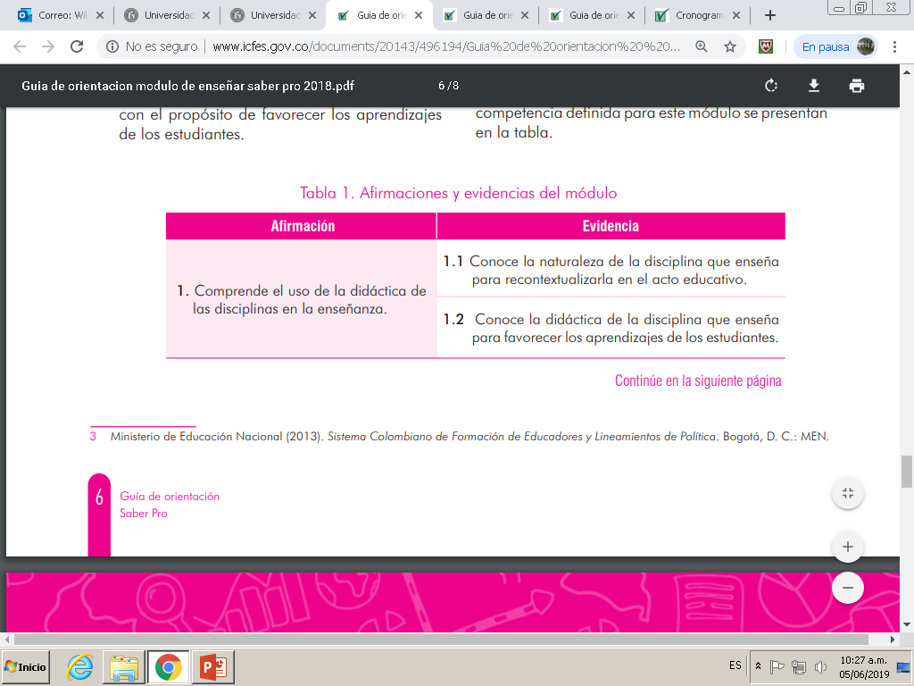
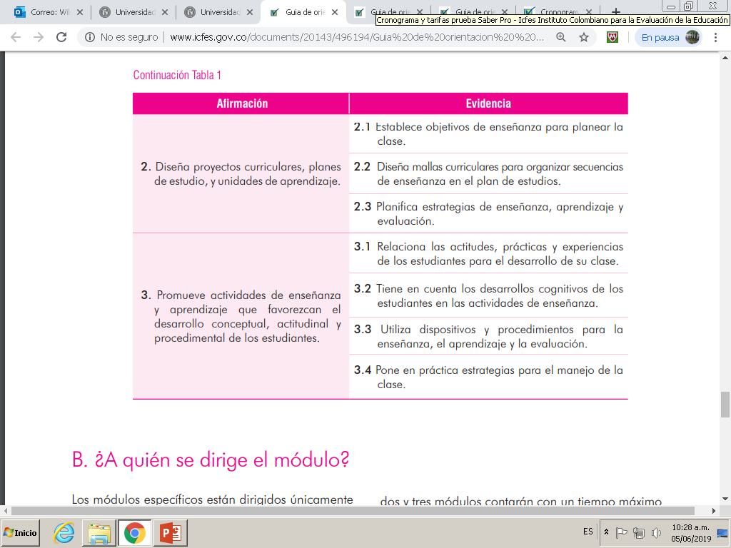
MÓDULO: ENSEÑAR

Slide 29
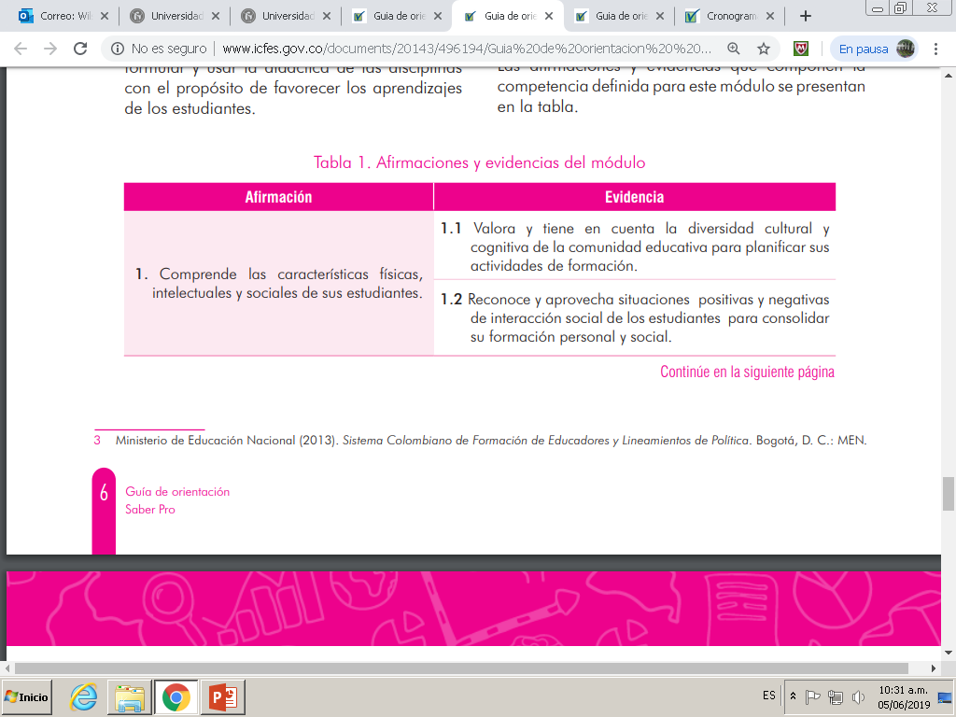
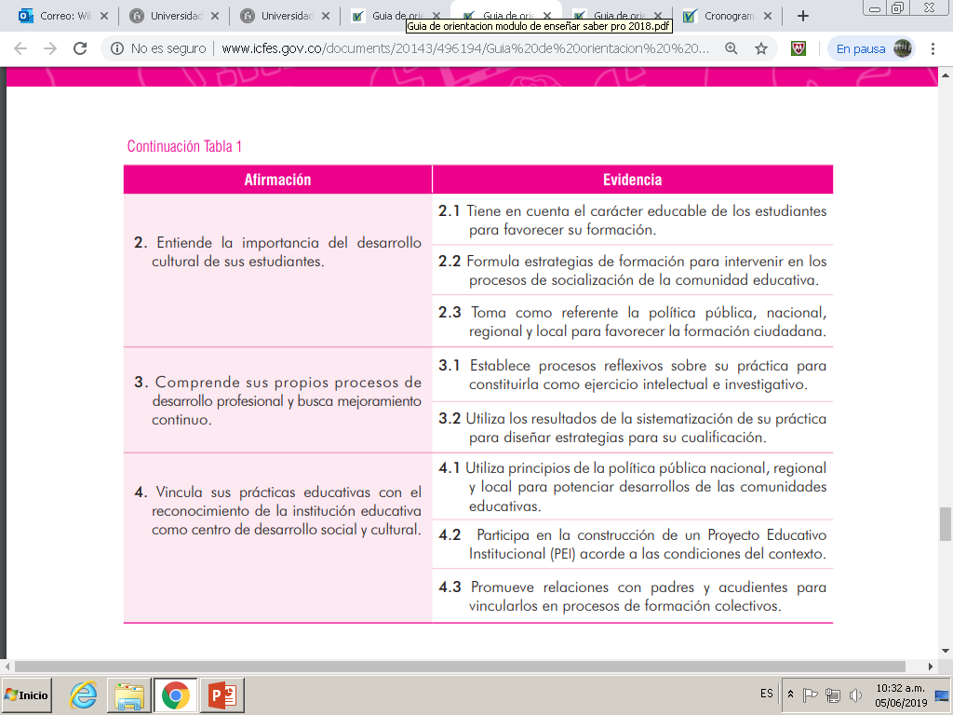
MÓDULO: FORMAR

Slide 30
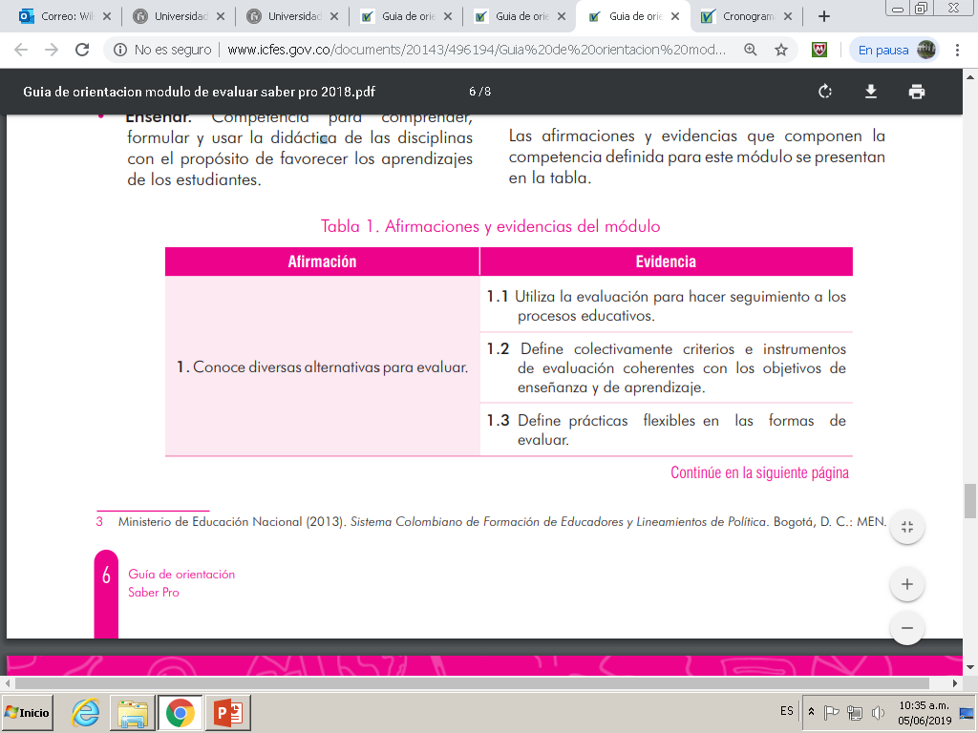
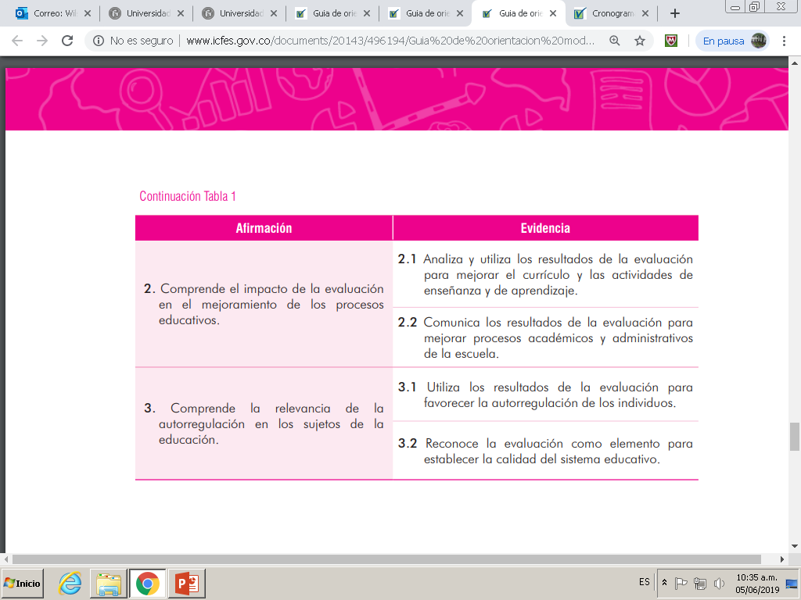
MÓDULO: EVALUAR

Slide 31


Slide 32

Elementos necesarios para el examen
Lápiz
Tajalápiz
Borrador
Documento de identidad válido (cédula de ciudadanía, contraseña, cédula de extranjería o pasaporte vigente)

Slide 33

Te recomendamos hacer un reconocimiento del lugar, si es posible, antes del examen. Calcula cuánto te demoras desde tu casa al lugar de la prueba para llegar a tiempo.
Llevar suficiente dinero para el transporte
Snacks
Botella de agua, entre otros.

Slide 34

Para minimizar las distracciones, evita la ropa hecha de material ruidoso y joyas que puedan golpear contra la mesa.

Slide 35

Estudiar intensamente el día anterior puede aumentar los niveles de ansiedad, te hará sentir agotado y será más difícil concentrarte.

Slide 36

Antes del examen, evita a otros estudiantes que estén estresados; la negatividad puede ser contagiosa.
¡Confía en tus capacidades!

Slide 37
GOAE
Edificio P
goae@pedagogica.edu.co
5941894 Ext: 633 / 335
GRACIAS

Slide 38


